Slide 1





1^{ο} ΝΗΠΙΑΓΩΓΕΙΟ ΒΡΑΧΝΑΙΪΚΩΝ
Τ0 ΜΟΥΣΕΙΟ
ΤΩΝ ΠΑΙΔΙΩΝ

Slide 2










Slide 3




Slide 4
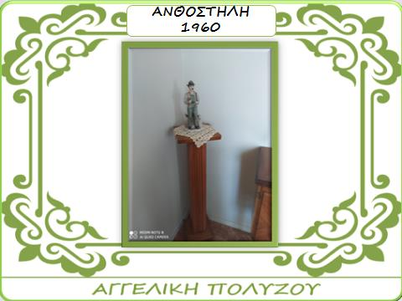
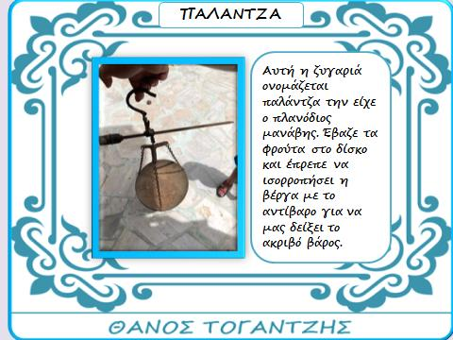


Slide 5


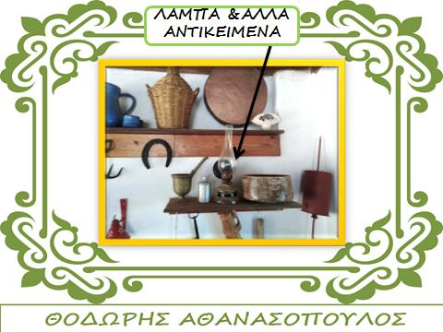


Slide 6

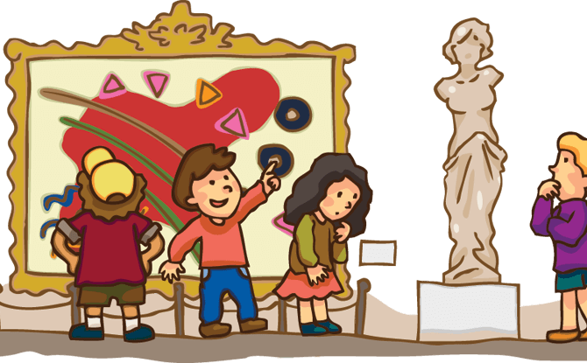


ΕΞΟΔΟΣ

